Slide 1
LVst
rS;kj
djuk
yscuku
eSMhVsjsfu;u
lkxj
lhfj;k
gSQk
xyhy
lkxj
bjkd
uktjFk
usrkU;k
rsy voho&tkQk
veku
;:’kyse
नक्शा−८५
;jhgks
xktk
gsczku
csj’ksck
e`r
lkxj
btjk;y
tksMZu
felz
lÅnh vjsfc;k
,fy,V
vdkck dh [kkMh
vy vdkck
Notes:
अगर आप इसे बहुत नजदीक से देखें, तो आपको वर्तमान के मैडीटेरेनियन बेसिन का क्षेत्र दिखाई देगा ..... इसके सुदुर पूर्वी अंत पर .....
वर्तमान के पवित्र भूमि कहलाने वाले क्षेत्र को नजदीक से देखें ...... जो राजनीतिक और सांस्कृतिक गर्माहट लिये हुए विभक्त किया गया है।
।।।। यहूदी और अरबी लोग ...... हम कई कारणों का पता लगायेंगे, जैसे जैसे दि बाईबल ...... बेसिकली आगे बढ़ती है।

Slide 2

fn ckbZcy---csfldyh
fn ckbZcy ---csfldyh fefuLVzht baVjus’kuy bad dk izLrqfrdj.k QksVZ oFkZ] VsDlkl
Designed by Dr. John Fryman, Texas, USA • BibleBasically.org
Translated by Abha Benjamin
Uploaded by Dr. Rick Griffith, Singapore Bible College
All files in many languages for free download at BibleStudyDownloads.org
01
9.65.02.

Slide 3


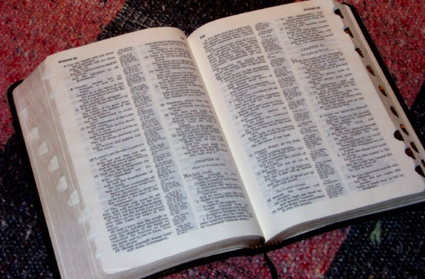
vkf[kj ----- og LFkku dgka gS\
fn ckbZcy ---
csfldyh
®
Hkkx nks
LVst rS;kj djuk %
izkphu uD’kk iwoZ dk rS;kj djuk
9.65.02.
©2006 TBBMI
02
Notes:
परमेश्वर के वचन का अध्ययन करते हुए ......... कहीं एक प्रश्न उठ खड़ा होता है ..... ‘‘आखिर, वह जगह हैं कहाँ?’’ तो बाईबल फाईल तैयार करते हुए अगला कदम है ...... हम प्राचीन मध्यपूर्व का नक्शा बनाना सीखेंगे। इस अनुच्छेद का उपनाम होगा ‘‘मंच तैयार करना’’ समस्त बाईबल की क्रियात्मक गतिविधियों के लिये। चलिये आरंभ करते हैं।

Slide 4
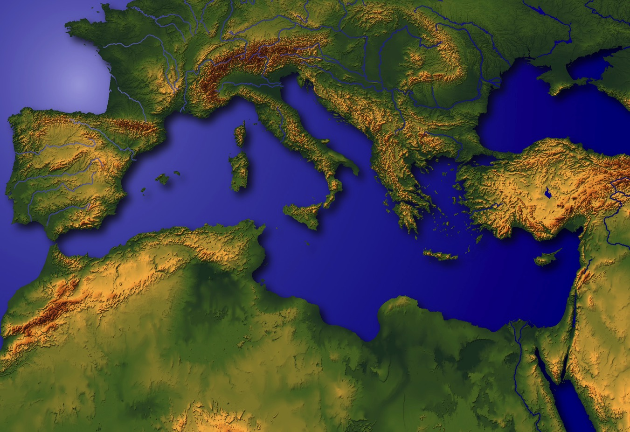
LVst
rS;kj
djuk
?
fn eSMhVsjsfu;ue LVst
ckbZcy ds fØ;kdykiksa ds fy;s
4
9.65.02.
03
4
© 2006 TBBMI
03
Notes:
तो चलिये ..... मंच तैयार करें।
यहाँ हम है ...... एक एकमात्र गेंद परमेश्वर के अनंत अंतरिक्ष में तैर रही है ..... एक खूबसूरत किंतु अशांत ग्रह! इस महा कहानी की रूपरेखा हम जल्द ही दि क्विक क्रोनोलॉजी में खोजने जा रहे हैं।
।।।। तो एक मूल प्रश्न यह है ..... इस ग्रह पर किस स्थान पर इतनी बड़ी घटनाओं ने जन्म लिया ?
परमेश्वर के वचन का अध्ययन करते हुए ...... यह जानना बेहद सहायक होगा कि कहाँ, क्या हुआ ....... और इसे अपने दिमाग में रखना है।
।।।। उसी समय ...... एक कोने में जिसे हम वर्तमान में मध्य पूर्व के नाम से जानते हैं।
।।।। इस महा कहानी का मंचन, इस बेहद प्राचीन जगह पर प्रारंभ हुआ था जिसका अतीत बेहद रहस्यमय और रोमांचक है .....
।।।। यह विश्व का वह भाग है जिसे लोग इतिहास की द्वार संधि भी कहते हैं .....
यह बाईबल के समय की घटनाओं के लिये मैडीटेरेनियन मंच कहलाता है

Slide 5
LVst
rS;kj
djuk
yscuku
eSMhVsjsfu;u
lkxj
lhfj;k
gSQk
xyhy
lkxj
bjkd
uktjFk
usrkU;k
rsy voho&tkQk
veku
;:’kyse
;jhgks
xktk
gsczku
csj’ksck
e`r
lkxj
btjk;y
tksMZu
felz
lÅnh vjsfc;k
,fy,V
vdkck dh [kkMh
vy vdkck
04
1
Notes:
अगर आप इसे बहुत नजदीक से देखें, तो आपको वर्तमान के मैडीटेरेनियन बेसिन का क्षेत्र दिखाई देगा ..... इसके सुदुर पूर्वी अंत पर .....
वर्तमान के पवित्र भूमि कहलाने वाले क्षेत्र को नजदीक से देखें ...... जो राजनीतिक और सांस्कृतिक गर्माहट लिये हुए विभक्त किया गया है।
।।।। यहूदी और अरबी लोग ...... हम कई कारणों का पता लगायेंगे, जैसे जैसे दि बाईबल ...... बेसिकली आगे बढ़ती है।

Slide 6
LVst
rS;kj
djuk
,e ,l
mRrj ¼,½
,p
,l th
lh
bZ vkj
ch
ts
,e ,u
Mh ,l
bZ
ds ch
;w
uD’ks ds dkj.k!
,e ,l
ihth
vkj ,l
सहायक पुस्तिका १५−१६
05
1
Notes:
इन सबके पीछे क्या कारण है। आप अपना स्वयं का नक्शा जो प्राचीन मध्य पूर्व का है, बनाने जा रहे हैं ..... और इस नक्शे की सहायता से महान महाकाव्य बाईबल की प्रगति का पता लगाते चलेंगे ....... हर कदम इस ओर अग्रसर होगा......
।।।। इसी के समान ..... एक के बाद एक कदम उठाते हुए इस कहानी का प्रत्येक अनुच्छेद हमारे समक्ष खुलता जायेगा।

Slide 7
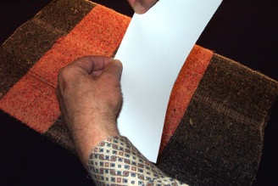
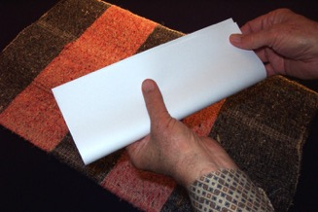
LVst
rS;kj
djuk
dkxt
dk
VqdMk
cjkcj yackbZ
esa eksfM;s
सहायक पुस्तिका १५−१६
06
Notes:
अध्ययन सहायक ने ३ ए और ३ बी विद्यार्थी विवरणिका में से आपको कागज के खाली टुकड़े देगा, जिससे आप नक्शा तैयार कर सकते हैं।
तो कृपया विवरणिका में से उन कागजों को ले लीजिए, इसे हाथ में आड़ा रखते हुए पकड़िये ...... बराबर लंबाई में मोडिये, एक बार .....

Slide 8
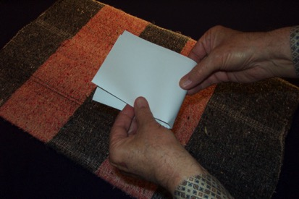
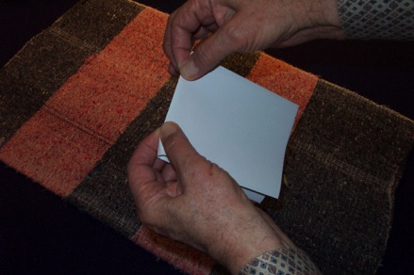
LVst
rS;kj
djuk
bls ,d ckj
vkSj eksfM;s
rkfd nks flyoVnkj ykbZu cusa
सहायक पुस्तिका १५−१६
07
Notes:
पुन मोडिये, ताकि जब आप इसे खोलें तो आपको कागज पर दो सिलवटें दिखाई देनी चाहिये.... एक लंबवत ..... दूसरी आड़ी ...... जो उत्तर-दक्षिण और पूर्व-पश्चिम दिशा आपके नक्शे पर प्रदर्शित करेगी। अपने सामने इसे आड़े आकार में या लंबवत् रखें।

Slide 9
LVst
rS;kj
djuk
सहायक पुस्तिका १५−१६
08
3
Notes:
कागज को लंबवत रखे हुए, नया नक्शा बनाने के लिये तैयार हो जाओ ..... मंच तैयार रखने के लिये तैयार रहें ..... मध्यपूर्वी बाईबल के क्रिया कलाप।

Slide 10
LVst
rS;kj
djuk
izFke %
ˆ ikuh ds fiaM
f}rh; %
ƒŒ Hkwfe dh fLFkfr
r`rh; %
lacaf/kr nwjh
सहायक पुस्तिका १५−१६
09
2
Notes:
अब आप जान रहे हैं हम किधर बढ़ रहे हैं ..... पहले आप ६ बड़े जल के पिंड की स्थिति को जानेंगे। धर्मशास्त्र में समुद्र का वर्णन है ...
।।।। और दूसरा ....... केवल 10 अति महत्वपूर्ण भौगोलिक स्थान है।
यह कोई भयभीत करने वाला भौगोलिक ज्ञान नहीं है। इससे मत डरिये।
और तिसरी बात ..... यह स्मरण रखें
।।।। कि ये स्थान और इनके बीच अंतर केवल अनुमानित है .... परन्तु ..... इनकी सहायता से हम एक विश्वसनीय नक्शा, धर्मशास्त्र में वर्णित देश व समुद्र का तैयार कर सकते हैं।

Slide 11
LVst
rS;kj
djuk
सहायक पुस्तिका १५−१६
10
1
Notes:
कागज पर .... पुन उसे आड़ा मोड़ लीजिये ..... ऊपर चौथाई भाग पर चंद्रनुमा आकार या चाप खींच दीजिये, जैसा यहां पीली रेखा द्वारा दर्शाया गया है।
।।।। दाहिने हाथ के बिल्कुल नीचे वाले भाग में चौथाई भाग से एक और चाप या चंद्रनुमा रेखा खींचिये। पीली रेखाएं आपको दर्शाएगीं कि किस प्रकार इसे बनाना है। इस रास्ते में आने वाले स्थानों को देखकर आप उनकी वर्तमान स्थिति जान सकते हैं।

Slide 12
LVst
rS;kj
djuk
सहायक पुस्तिका १५−१६
11
Notes:
अब आप चरवाहे की लाढी के ऊपर का मुड़ा हुआ भाग देखेंगे जो निचले चौथाई भाग से निकलता हुआ दिखाई दे रहा है। इसे इस तरह खींचिये कि यह ऊपर को चंद्रनुमा रेखा के किनारे तक पहुंच जाये।

Slide 13
LVst
rS;kj
djuk
fdlh LFkku ds uke dk iz;ksx u djsa----
dsoy LFkku ds uke dk
izFke v{kj mi;ksx esa yk,a ----
u fd laiw.kZ ’kCn !
सहायक पुस्तिका १५−१६
12
Notes:
जैसे जैसे नक्शा बनाते चलते हैं अभी इसमें स्थान का नाम नहीं भरा गया है। जब आप स्थान के नाम भरें तो केवल उसका प्रथम अक्षर प्रयोग करें...... न कि पूरा शब्द।
पहले अक्षर के द्वारा आपको दिमाग पर जोर डालना होगा कि यह कौन से स्थान का नाम है। उदाहरण के लिये ......

Slide 14
LVst
rS;kj
djuk
,e ,l
सहायक पुस्तिका १५−१६
13
Notes:
ऊपर के चौथाई भाग में एम एस (अंग्रेजी) लिखिये यहां समुद्र की तस्वीर है जो वर्तमान में यहां स्थित है।
इस समुद्र का वर्णन धर्मशास्त्र में है, जिसे प्राचीन काल में महा समुद्र के नाम से जाना जाता था। धर्मशास्त्र में बताये गये ऐसे अनेक स्थान हमें नक्शे में दिखाई पड़ते जायेंगे जैसे जैसे हम स्लाईड्स से सीखते जायेंगे।

Slide 15
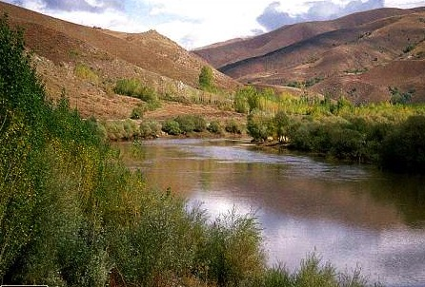
LVst
rS;kj
djuk
,e ,l
bZ vkj
14
Notes:
अब ई आर जोडिये ...... चरवाहे की लाढी के मध्य भाग में .....

Slide 16
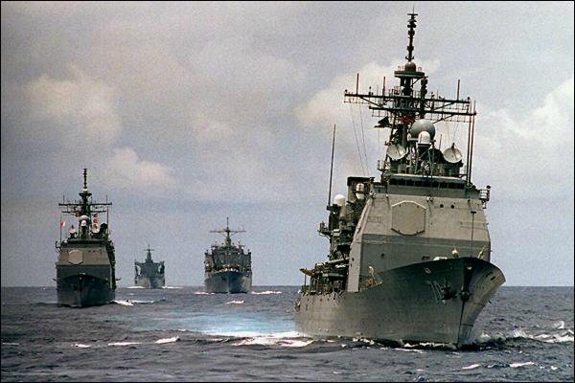
LVst
rS;kj
djuk
,e ,l
bZ vkj
ih th
सहायक पुस्तिका १५−१६
15
Notes:
और अंत में निचले चौथाई भाग में दाहिने हाथ पर पी जी लिखिये।

Slide 17
LVst
rS;kj
djuk
,e ,l
eSMhVsjsfu;u lkxj
bZ vkj
;wÝsV~l unh
ih th
if’kZ;k dh [kkMh
16
2
Notes:
यह एक एक अक्षर बायीं तरफ मैडीटेरेनियनम सागर को प्रगट करता है।
पुन ...... पूरे शब्द नहीं लिखिये .... केवल अक्षर लिखें
।।।। यूफ्रेट्स नदी जो चरवाहे की लाढी में दर्शाई गई है और
।।।। दाहिनी ओर के निचले चौथाई भाग पर पर्शिया की खाड़ी स्थित है।

Slide 18
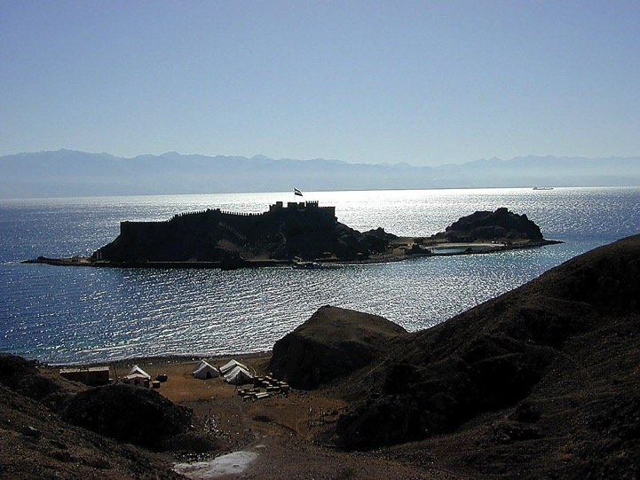
LVst
rS;kj
djuk
,e ,l
ER
ih th
17
Notes:
........ खरगोश के बिल्कुल गोल कान-नुमा चित्र खींचिये

Slide 19
LVst
rS;kj
djuk
,e ,l
ER
yky leqnz
ih th
vkj ,l
सहायक पुस्तिका १५−१६
18
Notes:
कानों के अंदर, और पानी की सतह पर आर एस लिखिये, जो लाल समुद्र को दर्शाता है। और यहां एक सुंदर तस्वीर भी है जो दर्शाती है लाल समुद्र कैसा दिखाई देता है।

Slide 20
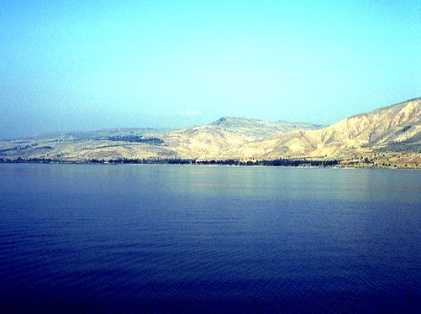
LVst
rS;kj
djuk
,e ,l
ER
ih th
vkj ,l
सहायक पुस्तिका १५−१६
19
Notes:
अब आगे बढते हुए चरवाहे की लाढी के ऊपरी मुड़े हुए भाग के नीचे तक पहुंचिये। वहां दो चपटी आकृतियां बनाइये, जिसमें से एक वृत्ताकार हो। वृत्त पर गोला लगाइये।

Slide 21
LVst
rS;kj
djuk
,e ,l
ER
ih th
vkj ,l
सहायक पुस्तिका १५−१६
20
Notes:
अब उस अकेली रेखा पर बड़ा वृत्त खींचिये, जो दो चपटी आकृतियों को जोड़ती है।

Slide 22
LVst
rS;kj
djuk
,e ,l
,l th
xyhy dk leqnz
ER
ih th
vkj ,l
सहायक पुस्तिका १५−१६
21
Notes:
छोटी चपटी आकृति के नजदीक ..... एस जी लिख दीजिये, यह गलील का समुद्र है।

Slide 23
LVst
rS;kj
djuk
,e ,l
,l th
xyhy dk leqnz
ER
Mh ,l
e`r lkxj
ih th
vkj ,l
सहायक पुस्तिका १५−१६
22
Notes:
बड़ी चपटी आकृति पर डी एस लिख दीजिये यह मृतसागर है।

Slide 24
LVst
rS;kj
djuk
,e ,l
,l th
ER
Mh ,l
;nZu unh
ih th
vkj ,l
सहायक पुस्तिका १५−१६
23
Notes:
चूंकि यह नक्शा पूरा भर जायेगा, अत इसमें नदियों का नाम भी पूरा मत लिखिये ..... केवल इतना जान लीजिये कि जो रेखा दो चपटी आकृतियों को मिला रही है ..... गलील का समुद्र और मृत सागर ..... वह एक सुंदर और प्रसिद्ध यर्दन नदी है। आप इसे स्मरण रखेंगे। हमारे प्रभु ने इसी नदी में बपतिस्मा लिया था।

Slide 25
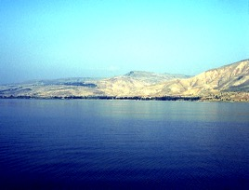

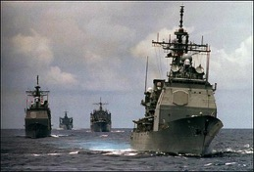
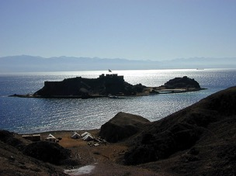
LVst
rS;kj
djuk
ˆ
,e ,l
,l th
bZ vkj
Mh ,l
ikuh ds fiaM
ih th
vkj ,l
सहायक पुस्तिका १५−१६
24
7
Notes:
अब ..... हमने ६ पानी के पिंडों को पहचान लिया है, उन पर नाम लिख दिये हैं, जिसमें एक नदी भी सम्मिलित है, इसमें से प्रत्येक का बड़ा महत्व है, जब हम बाईबल के क्रिया कलापों के लिये एक मंच तैयार कर रहे हैं। हमने इस प्रकार नाम लिखे हैं
।।।। मैडीटेरेनियन सागर
।।।। यूफ्रेट्स नदी
।।।। पर्शिया की खाड़ी
।।।। लाल समुद्र
।।।। मृत सागर
।।।। गलील का समुद्र, यर्दन नदी जो दोनों जल राशियों को जोड़ती है।
।।।। ६ पानी के पिंड द्वारा आपका नक्शा तैयार हुआ है। तो चलिये ..... पानी के भाग वाला नक्शा तैयार है।

Slide 26
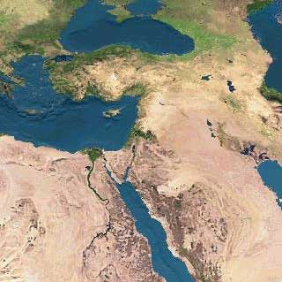
LVst
rS;kj
djuk
सहायक पुस्तिका १५−१६
25
1
Notes:
अब जमीनी भाग की ओर चलते हैं ...... यह भू-भाग ही बाईबल के क्रियाकलापों के लिये मंच तैयार करता है।
।।।। बाईबल में वर्णित बड़े भू-भाग का फैलाव पृथ्वी के मध्य पूर्वी कहलाये जाने वाले क्षेत्र में है।

Slide 27
LVst
rS;kj
djuk
ƒŒ LFkku
,e ,l
ƒŒ
,l th
bZ vkj
Mh ,l
ns’k ds n`’;
ih th
vkj ,l
lgk;d iqLrd ८-१४
26
1
Notes:
हम 10 अंक को पहचान रहे हैं - यह दस केवल - भौगोलिक स्थान है - प्रत्येक स्थान एक मुख्य धुरी है जिसके ऊपर बाईबल की कहानी घूमती है और यहां से दि क्विक क्रोनोलॉजी का आरंभ होता है।
।।।। तो अब हम आगे चलते हैं। नक्शे के सबसे ऊपर, मध्य में सीधे हाथ पर, उत्तर दक्षिणी भाग के शीर्ष पर जहां कागज मुडा हुआ है, वहां दस स्थान के नाम लिखिये।

Slide 28
LVst
rS;kj
djuk
ƒŒ LFkku
,e ,l
4
,l th
bZ vkj
Mh ,l
ih th
vkj ,l
lgk;d iqLrd ८-१४
27
Notes:
‘‘दस स्थानों’’ में दाहिनी ओर उत्तर दक्षिणी रेखा की तरफ ४ अंक को जोडिये और एक तीर पूर्व दिशा की ओर संकेत देता हुआ लगाइये ..... दाहिनी ओर। वृत्त मात्र एक मार्गदर्शक का कार्य करता है ताकि आप नक्शे में सही स्थान की ओर आगे बढ़ सकें।

Slide 29
LVst
rS;kj
djuk
,e ,l
ƒŒ LFkku
ˆ
†
,l th
bZ vkj
Mh ,l
ckbZcy ds ^^fØ;kdykiksa ds fy, eap**
ih th
vkj ,l
lgk;d iqLrd ८-१४
28
Notes:
तब बायी ओर, ६ अंक लिखिये जिसका तीर बायीं ओर संकेत दे रहा हो। अब हम उन १0 विशेष स्थानों को पहचानने के लिये तैयार हैं जो ‘‘बाईबल के क्रियाकलाप वाले मंच’’ पर सीखने को मिलेंगे।

Slide 30
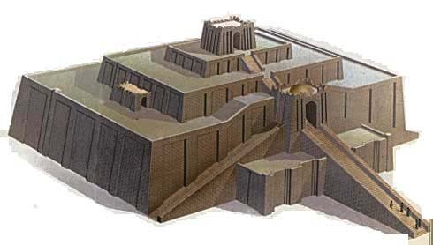
LVst
rS;kj
djuk
,e ,l
ƒŒ LFkku
ˆ
†
SG
ER
DS
;w
ih th
dlfn;ksa dk Åjizns’k
RS
lgk;d iqLrd ८-१४
29
Notes:
उस कागज के उŸार-दक्षिणी मोड़ के पूर्वी तरफ से प्रारंभ करके नीचे की ओर बढ़ने पर यूफ्रेट्स नदी मिलेगी, जहां से नदी पर्शिया की खाड़ी में प्रवेश करती है ..... वहां एक बड़ा अक्षर ‘‘यू’’ लिखिये, इसके पास एक संभावित स्थान दर्शाने के लिये बड़ा सा बिंदु लगाइये ....... जो एक पूर्वी बड़े शहर का प्रतीक है, कसदियों का शहर ऊर ..... जो प्राचीन मीनारों और ईंट के बने ऊँचे चबूतरों के लिये प्रसिद्ध है। एक बार पुन हम प्रभावशाली ढंग से आपको सलाह देना चाहेंगे कि आप पूरे शब्दों को नहीं लिखें बल्कि पहला अक्षर ही लिखें .... ताकि आप पूरा शब्द पुन स्मरण कर सकें।
हमारी याद्श्यात की दक्षता इस साधारण से औजार द्वारा बहुत बढ़ जाती है।

Slide 31
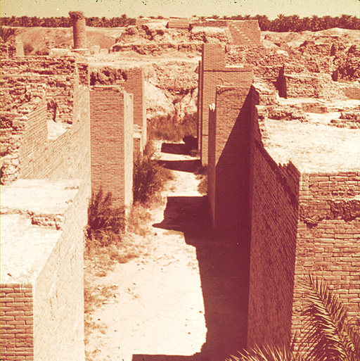
LVst
rS;kj
djuk
ƒŒLFkku
,e ,l
ˆ
†
,l th
bZ vkj
ch
DS
cschyksu
;w
ih th
RS
lgk;d iqLrd ८-१४
30
Notes:
तो, यू ऊर नामक शहर का प्रतीक है। अब हम नदी के प्रवाह के विपरीत दिशा में चलेंगे, पर्शिया की खाड़ी के आधे हिस्से की तरफ। एक बड़ा बिन्दु बी बनाकर ..... उसे बेबीलोन प्राचीन शहर दर्शाया गया है, यह शहर प्राचीन समय में बड़े अन्तर्राष्ट्रीय महत्व का स्थान था।

Slide 32
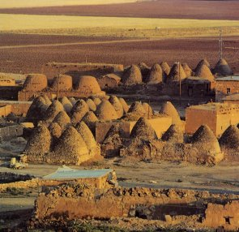
LVst
rS;kj
djuk
ƒŒ LFkku
,e ,l
ˆ
†
,p
,l th
bZ vkj
ch
DS
;w
gkjku
¼gkjku VdhZ½
ih th
RS
lgk;d iqLrd ८-१४
31
Notes:
अब, इस विस्तृत भू भाग में, नदी के पूर्वी तरफ बड़ा सा एच लिखकर बड़े बिन्दु द्वारा दर्शाये, यह एक अन्य शहर है हारान, जो आज तक अस्तित्व में है।

Slide 33
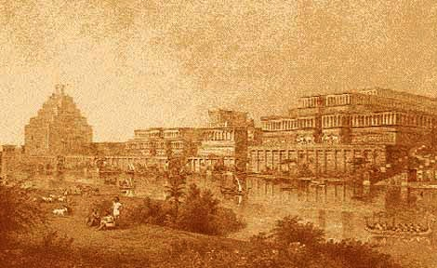
LVst
rS;kj
djuk
ƒŒ LFkku
,e ,l
ˆ
†
,u ¼,½
,p
uhuos
¼vlhfj;k½
ekslqy bjkd
SG
ER
ch
DS
;w
ih th
vkj ,l
lgk;d iqLrd ८-१४
32
Notes:
और अंतत, उत्तर-दक्षिण समन्वय के पूर्वी तरफ, सुदुर पूर्व तक बड़ा सा एन अक्षर और कोष्ठक में बड़ा ए लिखें। ये दो अक्षर असीरीया प्राचीन राज्य में आने वाले नीनवे शहर के लिये काम में लाये जायेंगे। वर्तमान में इराक का शहर मोसुल इस प्राचीन स्थान के पास स्थित है।

Slide 34
LVst
rS;kj
djuk
ƒŒ LFkku
,e ,l
ˆ
†
,u ¼,½
,p
,l th
bZ vkj
ch
Mh ,l
;w
ih th
vkj ,l
lgk;d iqLrd ८-१४
33
Notes:
चार स्थान पहचाने गये हैं ..... कसदियो का ऊर शहर ...... बेबीलोन ..... हारान ..... और असीरिया का नीनवे शहर।

Slide 35
LVst
rS;kj
djuk
ƒŒ LFkku
,e ,l
ˆ
†
,p
,u ¼,½
,l th
vkt dk duku
ER
lh
B
Mh ,l
U
PG
vkj ,l
lgk;d iqLrd ८-१४
34
1
Notes:
चार स्थान पूर्वी रेखा पर पहचाने गये हैं, उत्तर-पूर्वी दिशा में पड़ने वाले छ स्थलों की ओर आगे बढ़ते हैं
।।।। यर्दन नदी और मैडीटेरेनियन सागर के बीच बड़ा अक्षर सी लिखा गया है। यह अक्षर संपूर्ण कनान क्षेत्र के लिये है, फिर यह प्राचीन इजरायल कहलाया और बाद के इतिहास में, यह फिलिस्तीन कहलाया और वर्तमान में दोनों इजरायल और फिर से एक बार फिलिस्तीन कहलाने लगा।

Slide 36
LVst
rS;kj
djuk
ƒŒ LFkku
,e ,l
ˆ
†
,u ¼,½
,p
,l th
lh
;#’kyse
ER
ts
B
Mh ,l
U
PG
vkj ,l
lgk;d iqLrd ८-१४
35
Notes:
मृत सागर के उत्तरी छोर के पास, यर्दन नदी के पश्चिम में, एक बड़ा जे अक्षर लिखा है, जो स्वाभाविक तौर पर यरूशलेम शहर के लिये संकेत देता है ..... यह हमारे ग्रह और विश्व के सबसे अधिक विवादास्पद कहलाने वाले शहरों में से एक है।

Slide 37
LVst
rS;kj
djuk
ƒŒ LFkku
,e ,l
ˆ
†
,u ¼,½
,p
,l th
bZ vkj
lh
,e ,u
B
ts
uscks ioZr
Mh ,l
U
PG
vkj ,l
lgk;d iqLrd ८-१४
36
Notes:
अब हम यर्दन नदी की ओर बढ़ते हैं जो मृत सागर के उत्तरी छोर के नजदीक है .... वहां दो अक्षर एम एन लिखें। जो माउंट नेबो को दर्शाते हैं। जब हम दि क्विक क्रोनोलॉजी को और अधिक विकसित करेंगे तब हम इस स्थान के महत्व को जानेंगे।

Slide 38
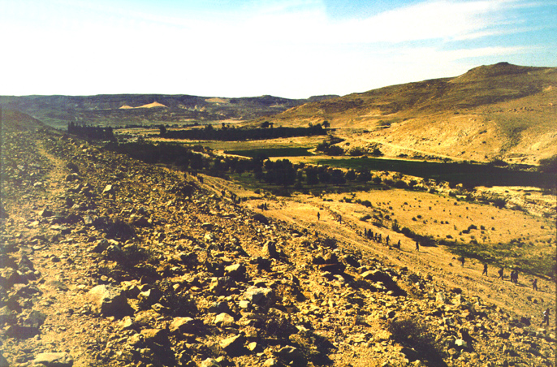
LVst
rS;kj
djuk
ƒŒ LFkku
,e ,l
ˆ
†
,u ¼,½
H
dkns’k cusZ
,l th
lh
ER
B
ts
,e mu
Mh ,l
ds ch
U
ih th
vkj ,l
lgk;d iqLrd ८-१४
37
Notes:
तब..... मृत सागर के दक्षिणी भाग में किसी बिंदु पर, एक स्थान जो खरगोश के कानों के बीच बीच स्थित है के बी लिखें ...... जो एक प्राचीन नखलिस्तान का देश बर्ने कहलाता है, इसकी वर्तमान की तस्वीर उपलब्ध है।

Slide 39
LVst
rS;kj
djuk
ƒŒ LFkku
,e ,l
ˆ
†
,u ¼,½
H
felz % xktk dk iBkj
SG
lh
ER
B
ts
MN
Mh ,l
bZ
ds ch
U
PG
vkj ,l
lgk;d iqLrd ८-१४
38
Notes:
दो स्थल और हैं जाने के लिये ...... खरगोश के बाये कान के शीर्ष पर, एक बडा ई लिखिये..... यह मिस्र का राज्य दर्शाएगा..... मिस्र प्राचीन रहस्यों का देश है और आज भी आकर्षित करता है। और अंतत

Slide 40
LVst
rS;kj
djuk
ƒŒ LFkku
,e ,l
ˆ
†
,u ¼,½
,p
,l th
lhuS ioZr
lh
ER
B
ts
,e
Mh ,l
bZ
ds ch
U
,e ,l
ih th
vkj ,l
lgk;d iqLrd ८-१४
39
Notes:
....... खरगोश के दोनों कान के मध्य थोड़ी गहराई में एक और एम एस लिखिये, जो इस समय माउंट सीनै अर्थात सीनै पर्वत का संकेत देता है। अब आपके दिमाग में पूरा नक्शा है ......

Slide 41
LVst
rS;kj
djuk
ƒŒ LFkku
,e ,l
ˆ
†
,u ¼,½
,p
10
Hkw LFky
,l th
lh
bZ vkj
ch
ts
,e ,u
Mh ,l
bZ
ds ch
;w
,e ,l
ih th
vkj ,l
lgk;d iqLrd ८-१४
40
2
Notes:
..... नक्शे के पश्चिमी तरफ ६ स्थल हैं .......
।।।। और ४ स्थल पूर्वी तरफ हैं ..... जो भू भागों का संबंध प्रदर्शित करते हैं।
।।।। ये दस स्मारक बाईबल में वर्णित दस प्रमुख भू-स्थल हैं।

Slide 42
LVst
rS;kj
djuk
U;kf;;ksa „Œ( „’kew ƒ‰%ƒƒ 1jktk †%„‡
ƒŒ LFkku
,e ,l
ˆ
†
,u ¼,½
,p
ns’k
^^ nku
ls
cs’ksZck rd**
,l th
lh
bZvkj
ch
ts
,e ,u
Mh ,l
bZ
dsch
;w
,,l
ihth
RS
lgk;d iqLrd ८-१४
41
3
Notes:
एक और अंतिम परिशिष्ट। संपूर्ण धर्मशास्त्र में, हम बार-बार ‘‘देश’’ का दोहराया जाना पाते हैं ....
।।।। जैसे न्यायियों २॰१, ध्यान दीजिए बायें तरफ ऊपर की ओर कोने में बाईबल में बताये गये इस शब्द ‘‘देश’’ को बाईबल की भाषा में ही प्रयुक्त कर लिखा गया है। बाईबल के ऐसे कई सारे ‘‘शब्द’’ अभी इसी तरह स्लाईड्स में दर्शाये जायेंगे, हम जैसे-जैसे इस अध्ययन में आगे बढ़ते हैं। तो, जैसा, ग्राफिक में दर्शाया गया है, एक चपटे बड़ी अंडाकार आकृति में कनान की सीमा के पास से होते हुए ‘‘देश’’ लिखिये, तब, इस आकृति में से आपको निकलती हुई दिखाई देगी....
।।।। ...... दे रेखायें .... एक चरवाहे की लाठी व यूफ्रेट्स के थोड़े नीचे है ..... और दूसरी रेखा, मृत सागर और खरगोश के कानों के बीच से नीचे जाती हुई दिखाई दे रही है। इन दोनों रेखाओं के बीच का अंतर परमेश्वर के वचन के अनुसार ‘‘देश’’ कहलाता है।
।।।। यह क्षेत्र पारंपरिक रूप से ‘‘दान से बेर्शेबा’’ कहलाता है।

Slide 43
LVst
rS;kj
djuk
,e ,l
,u ¼,½
,p
,l th
lh
bZvkj
ch
ts
,e,u
Mh,l
^^?kVukØe ds
fy;s eap
rS;kj**
bZ
dsch
;w
,e,l
ihth
vkj,l
lgk;d iqLrd ८-१४
42
Notes:
अब नक्शा पूर्ण होता है। हमने बहुत थोड़ी रूपरेखा के द्वारा ‘‘बाईबल के क्रियाकलापों का मंच’’ तैयार किया है ....... संभावित स्थल जहां बाईबल की महान व अद्भुत घटनायें घटी हैं।

Slide 44
LVst
rS;kj
djuk
tYnh ls ----
leh{kk
dj ysa ----
lgk;d iqLrd ८-१४
43
Notes:
अब जल्द ही एक समीक्षा कर लेते हैं ..... यह स्थान पुन कहां पर स्थित है ?

Slide 45
LVst
rS;kj
djuk
lgk;d iqLrd ८-१४
44
Notes:
एक खाली कागज लीजिये ..... दो बार मोड़िये, दो मोड़ बनाइये .... उत्तर/दक्षिण .... पूर्व/पश्चिम

Slide 46
LVst
rS;kj
djuk
lgk;d iqLrd ८-१४
45
Notes:
बायें तरफ के चौथाई कागज पर, एक चंद्रनुमा आकृति खींचिये....

Slide 47
LVst
rS;kj
djuk
lgk;d iqLrd ८-१४
46
Notes:
..... दायें तरफ कागज के चौथाई भाग पर दूसरी चंद्रनुमा आकृति खींचिये।

Slide 48
LVst
rS;kj
djuk
lgk;d iqLrd ८-१४
47
Notes:
तब चरवाहे की लाठी की आकृति खींचिये जो निचले चाप के मध्य से निकलते हुए, ऊपर खींचे गये चाप के किनारे तक पहुंचती है। याद रखिये, स्थान के पूरे नाम नहीं लिखना है। केवल पहला अक्षर लिखेंगे ..... न कि पूरा शब्द। यह आपकी स्मृति को और तेज करेगा।

Slide 49
LVst
rS;kj
djuk
,e,l
lgk;d iqLrd ८-१४
48
Notes:
बायें तरफ के चौथाई भाग में ऊपर एम एस अंग्रेजी वर्णमाला में लिखिये ......

Slide 50
LVst
rS;kj
djuk
,e,l
bZvkj
lgk;d iqLrd ८-१४
49
Notes:
....... चरवाहे की लाठी में बीच में कहीं ई आर लिखिये

Slide 51
LVst
rS;kj
djuk
,e,l
bZvkj
ihth
lgk;d iqLrd ८-१४
50
Notes:
निचले दाहिने चौथाई भाग में अंदर की तरफ पी जी लिखिये

Slide 52
LVst
rS;kj
djuk
,e ,l
¼eSMhVsjsfu;u lkxj½
bZvkj
¼;wÝsVl unh½
ihth
¼if’kZ;k dh [kkMh½
lgk;d iqLrd ८-१४
51
Notes:
ये अकेले अक्षर प्रगट करते हैं मैडीटेरेनियन सागर ..... यूफ्रेट्स नदी ...... और पर्शिया की खाड़ी

Slide 53
LVst
rS;kj
djuk
,e,l
bZvkj
ihth
lgk;d iqLrd ८-१४
52
Notes:
निचले बायें चौथाई भाग में, खरगोश के कान बनाइये।

Slide 54
LVst
rS;kj
djuk
,e,l
bZvkj
ihth
vkj,l
lgk;d iqLrd ८-१४
53
Notes:
कान की गहराई में, आर एस लिखिये जो रेड सी अर्थात लाल समुद्र प्रगट करता है।

Slide 55
LVst
rS;kj
djuk
,e,l
bZvkj
ihth
vkj,l
lgk;d iqLrd ८-१४
54
Notes:
अब चरवाहे की लाठी के हुक के नीचे दो चपटी अंडानुमा आकृति खींचिये....।

Slide 56
LVst
rS;kj
djuk
,e,l
bZvkj
ihth
vkj,l
lgk;d iqLrd ८-१४
55
Notes:
......... छोटी अंडानुमा आकृति .....

Slide 57
LVst
rS;kj
djuk
,e,l
bZvkj
ihth
vkj,l
lgk;d iqLrd ८-१४
56
Notes:
...... और बड़ी अंडानुमा आकृति ...... को एक अकेली रेखा जोड़ रही है।

Slide 58
LVst
rS;kj
djuk
,e,l
,lth
bZvkj
ihth
vkj,l
lgk;d iqLrd ८-१४
57
Notes:
छोटी अंडानुमा आकृति के पास .... एस जी, लिखिये जो गलील का समुद्र कहलाता है।

Slide 59
LVst
rS;kj
djuk
,e,l
,lth
bZvkj
Mh,l
ihth
vkj,l
lgk;d iqLrd ८-१४
58
Notes:
बड़ी अंडानुमा आकृति के पास डी एस लिखिये जो मृत सागर को दर्शाता है।

Slide 60
LVst
rS;kj
djuk
,e,l
,lth
bZvkj
;nZu unh
Mh,l
ihth
vkj,l
lgk;d iqLrd ८-१४
59
1
Notes:
जो छोटी रेखा दो अंडानुमा आकृतियों को जोड़ रही है ...... वह प्रसिद्ध यर्दन नदी है।
।।।। छ पानी के पिंड और एक नदी है .... दि मैडीटेरेनियन सागर, यूफ्रेट्स नदी, पर्शिया की खाड़ी, लाल समुद्र, गलील का सागर, मृत सागर और यर्दन नदी जो दो आकृतियों को मिला रही है।

Slide 61
LVst
rS;kj
djuk
ƒŒ LFkku
,e,l
,lth
bZvkj
Mh,l
ihth
vkj,l
lgk;d iqLrd ८-१४
60
Notes:
अब भू भाग की तरफ मुड़ते हुए..... नक्शे के शीर्ष पर, कागज के उत्तर-दक्षिण मोड पर, दस स्थान बनाइये

Slide 62
LVst
rS;kj
djuk
ƒŒ LFkku
,e,l
†
,lth
bZvkj
Mh,l
ihth
vkj,l
lgk;d iqLrd ८-१४
61
Notes:
उत्तर-दक्षिणी रेखा के दाहिनी तरफ, नीचे की ओर, ४ अंक लिखिये जिसमें एक तीर खींचिये जो दाहिनी ओर पूर्व में संकेत दे रहा हो

Slide 63
LVst
rS;kj
djuk
ƒŒ LFkku
,e,l
ˆ
†
,lth
bZvkj
Mh,l
ihth
vkj,l
lgk;d iqLrd ८-१४
62
Notes:
बायें तरफ, ६ अंक लिखिये जिसका तीर बायीं ओर संकेत दे रहा हो।

Slide 64
LVst
rS;kj
djuk
ƒŒ LFkku
,e,l
ˆ
†
,lth
bZvkj
Mh,l
;w
ihth
vkj,l
lgk;d iqLrd ८-१४
63
Notes:
उत्तर-दक्षिण रेखा के पूर्वी तरफ, यूफ्रेट्स नदी के पास में, ‘‘यू’’ लिखिये जो ..... कसदियों के ऊर शहर को दर्शाता है। पुन स्मरण रखें कि पूरा नाम मत लिखियें केवल प्रथम अक्षर लिखिये ताकि आपकी स्मृति पर जोर डाला जा सके और आप उस स्थान को पुन दिमाग में से निकाल कर दोहरायें।

Slide 65
LVst
rS;kj
djuk
ƒŒ LFkku
,e,l
ˆ
†
,lth
bZvkj
;w
Mh,l
;w
ihth
vkj,l
lgk;d iqLrd ८-१४
64
Notes:
नदी के ऊपरी भाग में चलिये, पर्शिया की खाडी के आधे रास्ते में बी लिखिये ..... जो प्राचीन बेबीलोन शहर दर्शाता है।

Slide 66
LVst
rS;kj
djuk
ƒŒ LFkku
,e,l
ˆ
†
,p
,lth
bZvkj
ch
Mh,l
;w
ihth
vkj,l
lgk;d iqLrd ८-१४
65
Notes:
रेगिस्तान में, नदी के पूर्व में, एच, लिखिये जो प्राचीन शहर हारान कहलाता है।

Slide 67
LVst
rS;kj
djuk
ƒŒ LFkku
,e,l
ˆ
†
,u¼,½
,p
,lth
bZvkj
ch
Mh,l
;w
ihth
vkj,l
lgk;d iqLrd ८-१४
66
Notes:
उत्तर-दक्षिण समन्वय के पूर्वी तरफ, सुदूर पूर्व में, एक बडा एन व कोष्ठक में बडा ए अक्षर लिखिये ..... जो प्राचीन असीरिया राज्य के नीनवे को दर्शाता है।

Slide 68
LVst
rS;kj
djuk
ƒŒ LFkku
,e,l
ˆ
†
,u¼,½
,p
,lth
bZvkj
ch
Mh,l
;w
ihth
vkj,l
lgk;d iqLrd ८-१४
67
Notes:
पूर्व के चार स्थल पहचाने गये हैं .....

Slide 69
LVst
rS;kj
djuk
ƒŒ LFkku
,e,l
ˆ
†
,u¼,½
,p
lh
,lth
bZvkj
ch
Mh,l
;w
ihth
vkj,l
lgk;d iqLrd ८-१४
68
Notes:
अब पश्चिम के छ स्थलों की ओर चलते हैं ..... यर्दन नदी के पास लिखा गया बड़ा सी ..... संपूर्ण कनान देश को दर्शाता है।

Slide 70
LVst
rS;kj
djuk
ƒŒ LFkku
,e,l
ˆ
†
,u¼,½
,p
,lth
lh
bZvkj
ts
ch
Mh,l
;w
ihth
vkj,l
lgk;d iqLrd ८-१४
69
Notes:
मृत सागर के उत्तरी छोर के पास, यर्दन नदी के पश्चिम में, जे, अर्थात यरूशलेम शहर है।

Slide 71
LVst
rS;kj
djuk
ƒŒ LFkku
,e,l
ˆ
†
,u¼,½
,p
,lth
lh
bZvkj
,e,u
ch
ts
Mh,l
;w
ihth
vkj,l
lgk;d iqLrd ८-१४
70
Notes:
यर्दन के पार, मृत सागर के उत्तरी छोर के पास एम एन दर्शाया गया है, अर्थात माउंट नेनो या नेबो पर्वत।

Slide 72
LVst
rS;kj
djuk
ƒŒ LFkku
,e,l
ˆ
†
,u¼,½
,p
,lth
lh
bZvkj
ch
ts
,e,u
Mh,l
dsch
;w
ihth
vkj,l
lgk;d iqLrd ८-१४
71
Notes:
मृत सागर के दक्षिणी छोर के मध्य में, खरगोश के कानो के लगभग मध्य में, के बी स्थित है जो कादेश बर्ने नखलिस्तान कहलाता है।

Slide 73
LVst
rS;kj
djuk
ƒŒ LFkku
,e,l
ˆ
†
,u¼,½
,p
,lth
lh
bZvkj
ch
ts
,e,u
Mh,l
bZ
dsch
;w
ihth
vkj,l
lgk;d iqLrd ८-१४
72
Notes:
खरगोश के बायें कान के शीर्ष के पास, एक बड़ा अक्षर ई लिखा है इजिप्ट अर्थात मिस्र.... और अंत में ......

Slide 74
LVst
rS;kj
djuk
ƒŒLFkku
,e,l
ˆ
†
,u¼,½
,p
,lth
lh
bZvkj
ch
ts
,e,u
Mh,l
bZ
dsch
;w
,e,l
ihth
vk,l
lgk;d iqLrd ८-१४
73
Notes:
दोनों कानों के बीच में थोडी गहराई में, एम एस लिखिये जो माऊंट सीनै अर्थात सीनै पर्वत दर्शाता है। यह नक्शा बाईबल के क्रियाकलापों व घटनाओं के मंचन के लिये अब तैयार है .......

Slide 75
LVst
rS;kj
djuk
ƒŒ LFkku
,e,l
ˆ
†
,u¼,½
,p
,lth
lh
bZvkj
ch
ts
,e,u
Mh,l
bZ
dsch
;w
,e,l
ihth
vkj,l
lgk;d iqLrd ८-१४
74
1
Notes:
...... जिसके लिये १॰ भूस्थल चाहिये .... केवल, १॰ स्थल .... इससे अधिक नहीं और न इससे कम .....
।।।। छ पानी के पिंड चाहिये ..... अभी ये कुछ स्थल ही के द्वारा कार्य संपन्न होगा। सिर्फ इसमें एक और स्थान जोडना शेष है।

Slide 76
LVst
rS;kj
djuk
,e,l
ƒŒ LFkku
ˆ
†
,u¼,½
,p
ns’k
,lth
lh
bZvkj
ch
ts
,e,u
Mh,l
^^nku
ls
cs’ksZck
rd**
bZ
dsch
;w
,e,l
ihth
U;kf;;ks
„Œ%ƒ
vkj,l
lgk;d iqLrd ८-१४
75
Notes:
वह है ‘‘देश’’ जिसे संपूर्ण धर्मशाó में वर्णित किया गया है। दो रेखाओं के मध्य का अंतर वह क्षेत्र दर्शाता है जिसे बाईबल ‘‘देश’’ कहकर बुलाती है। जो ‘‘दान से बेर्शेबा’’ ..... तक का क्षेत्र है .... उत्पत्ति के प्रारंभिक अध्यायों में परमेश्वर ने अब्राहम को जो देश देने की प्रतिज्ञा की थी, उसका क्षेत्र यही है।
दि बाईबल .... बेसिकली से हम और भी बहुत कुछ सीखेंगे।

Slide 77
LVst
rS;kj
djuk
,e,l
,u¼,½
,p
,lth
lh
bZvkj
ch
ts
,e,u
Mh,l
^^?kVukØe
ds fy;s
eap rS;kj---**
bZ
dsch
;w
,e,l
ihth
vk,l
lgk;d iqLrd ८-१४
76
Notes:
और इस तरह प्राचीन काल में जो विशाल बाईबल का ड्रामा विशाल मंच पर खेला गया, वह ऐतिहासिक नाटक जो सदियों से प्रारंभ होकर इस क्षण से भी पार हो जायेगा, ऐसे नाटक के मंचन के लिये यह स्टेज तैयार है।

Slide 78
LVst
rS;kj
djuk
bu lc
ds ihNs
dkj.k----
lgk;d iqLrd ८-१४
77
Notes:
इन सबके पीछे कारण क्या है .... प्रथम .....

Slide 79
mÙkj dh mitkÅ Hkwfe ls ysdj
nf{k.k ds futZu izns’k rd
lgk;d iqLrd ८-१४
78
Notes:
जितनी नजदीकी से उन बातों व घटनाओं को जानना ..... बिना वहां पहुंचे...... बाईबल का वह देश एक वास्तविक स्थान है ..... जो बहुत ही मनोरम व सजीव है, जिसमें अत्यधिक भौगोलिक विरोधाभास व चुनौतियां हैं ..... एक तरफ उत्तर में उपजाऊ भू भाग है तो दूसरी ओर उत्तरी भाग निर्जन प्रदेश है ..... अब्राहम के प्राचीन उत्तराधिकार का स्थान ..... जो नाटक उस काल में आरंभ हुआ था वह आज तक जारी है।

Slide 80
LVst
rS;kj
djuk
,e,l
,u¼,½
,p
,lth
lh
bZvkj
ch
ts
,e,u
^^vki ckbZcy ds
bl Mªkek ds eapu
ds fy;s vius fnekx ls
eap rS;kj j[ksaxs**
Mh,l
bZ
dsch
;w
,e,l
ihth
vkj,l
lgk;d iqLrd ८-१४
79
1
Notes:
तो आप इस मंच को बाईबल के नाटक के खेले जाने के लिये अपने दिमाग में व्यवस्थित कर चुको हो।
इसे अब आप स्पष्ट रूप से समझते भी हो और निर्मित भी कर सकते हो .....
।।।। ......... जैसे जैसे बाईबल की कहानी प्रारंभ होती है। यात्रा के इन स्थलों को जानना और वहां के वातावरण, परिवेश को जानने के द्वारा, धर्मशास्त्र की बडी स्पष्ट समझ आपको प्राप्त होगी। जैसे-जैसे दि क्विक क्रोनोलॉजी का अध्ययन करेंगे, आपको पूर्व में ही वहां के रास्ते और बाईबल की अनंतकालीन कहानी का आनंद आता जायेगा..... वह कहानी जो प्रभु यीशु मसीह का संदेश सुनाती है।

Slide 81
LVst
rS;kj
djuk
l`f"V
,e,l
vczkge
;qlqQ
,u¼,½
ewlk
,p
;gks’kq
C
vjktdrk
ch
jktoa’k
Mh,l
nklrk
bZ
xqIrdky
dsch
;h’kq
,e,l
ihth
vkj,l
lgk;d iqLrd ८-१४
80
Notes:
तो पहेली के मूल हिस्से उनके स्थान पर है .....बाईबल फाईल के दस फोल्डर्स..... सृष्टि से यीशु मसीह तक..... यह नक्शा बाईबल के नाटक के लिये मंच तैयार करता है - जो अब आप स्वयं भी बना सकते हैं। अब हम बाईबल की महान कहानी के आधार पर इस विशाल पहेली को पूर्ण करेंगे।

Slide 82

LVst
rS;kj
djuk
vc vkidh ikjh gS fd---
vki izkphu iwohZ Hkkx
dk uD’kk vius fnekx
esa rS;kj djsa
lgk;d iqLrd ८-१४
81
Notes:
अब आपकी पारी है.... अपने दिमाग में प्राचीन पूर्वी भाग का नक्शा बनाइये।
आपके अध्ययन सहायक ने ३॰ में एक पूर्ण नक्शा दिखाया गया है। ३ए व ३बी से आप खाली कागज ले सकते हैं जो नक्शा बनाने में सहायक होंगे।

Slide 83
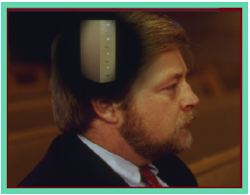
fn ckbZcy csfldyh vc vkids fopkjksa esa gS ftlds dkj.k vkidks --------
•,d fopkj feyk “fn ckbZcy QkbZy” cukus dk
•ckbZcy QkbZy [kksyus dh fnekxh pkch feyh lh ‰ ,l ts
•,d fnekxh uD’kk tks ckbZcy ds izeq[k ?kVukØe n’kkZ;sxk
•ckbZcy dh dgkuh dk eq[; dsUnz ^^fn fDod ØksuksykWth**
lgk;d iqLrd ८-१४
1
82
Notes:
नक्शा खींचकर और दिमाग में संग्रहीत करके ..... अब हम इस प्रश्न का उत्तर और अच्छी रीति से दे सकते हैं ‘‘आखिर, वह स्नि हैं कहाँ?’’ हमारी पुरजोर सलाह है कि आप इस नक्शे को चार या पांच बार बनाने का अभ्यास करें।
।।।। तब, आप जान जायेंगे कि यह स्थान कहां है और ... आखिर में .... कहां था।

Slide 84
LVst
rS;kj
djuk
fn fDod
ØksuksykWth
^^ vkf[kj] vki ;g rks tkusaxs
fd og LFkku gS dgkWa !**
lgk;d iqLrd ८-१४
1
83
Notes:
अब आप प्राचीन पूर्वी भाग का नक्शा स्वयं बना सकते हैं। आपको बाईबल फाईल तैयार करना भी आता है .... इसको खोलने की चाबी भी आपके पास है .... और अब यह नक्शा भी है। अब हम जानते हैं कि हम कहां जा रहे हैं ...
।।।। ..... और दि बाईबल बेसिकली .... के बीचो बीच..... पहुंच चुके हैं। अब हम दि क्विक क्रोनोलॉजी में से धर्मशाó की अद्भुत कहानी को खोजने के लिये तैयार हैं और हम आगे बढ़ सकते हैं।

Slide 85
fn ckbZcy---csfldyh
fn ckbZcy ---csfldyh fefuLVzht baVjus’kuy bad dk izLrqfrdj.k QksVZ oFkZ] VsDlkl
www.biblebasically.org
85
9.65.02.

Slide 86
85
©2006 TBBMI
9.65.02.

Slide 87


The Bible…Basically link at BibleStudyDownloads.org
Get this presentation for free!
Notes:
The Bible…Basically (bb)

